Slide 1
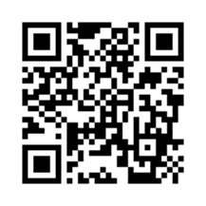
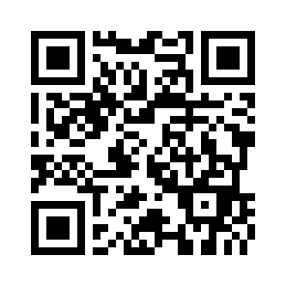
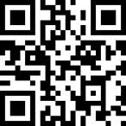
РЕСПУБЛИКАНСКИЙ КОНСУЛЬТАЦИОННЫЙ ЦЕНТР
ГОУДПО «КОМИ РЕСПУБЛИКАНСКИЙ ИНСТИТУТ РАЗВИТИЯ ОБРАЗОВАНИЯ»
Служба помощи
родителям
Бесплатные консультации для родителей
19 октября 2024
г. Сосногорск
Дом детского творчества
ул. Лермонтова, дом.6
с 09:00 до 15:00
Ведут прием специалисты Республиканского консультационного центра:
психолог, логопед, дефектолог, сурдопедагог
Проблемы освоения образовательных программ, подготовка к экзаменам
Выстраивание отношений родитель-ребёнок
Вопросы развития,
воспитания, обучения
и социализации детей
( в том числе с ОВЗ и инвалидностью)
Речь и речевое развитие
ЗАПИШИСЬ на бесплатную консультацию
https://konfor.kriro.ru/f/v-19
semyaconsultant.kriro.ru
группа социальной сети
«ВКонтакте» (vk.com/kriro_kc)
г.Сыктывкар,
ул.Орджоникидзе 23,
кабинет 111, 114, 116

